Slide 1


Slide 2


Slide 3
Im Klassenzimmer ist es kalt. Auf welche Stufe stellt man das Thermostat, damit der Raum circa 20° C warm wird?
a) Stufe 3, 4 oder 5 - sie heizen gleich schnell.
b) Auf Stufe 5.

Slide 4
Im Klassenzimmer ist es kalt. Auf welche Stufe stellt man das Thermostat, damit der Raum circa 20° C warm wird?
a) Stufe 3, 4 oder 5 - sie heizen gleich schnell.
b) Auf Stufe 5.

Slide 5
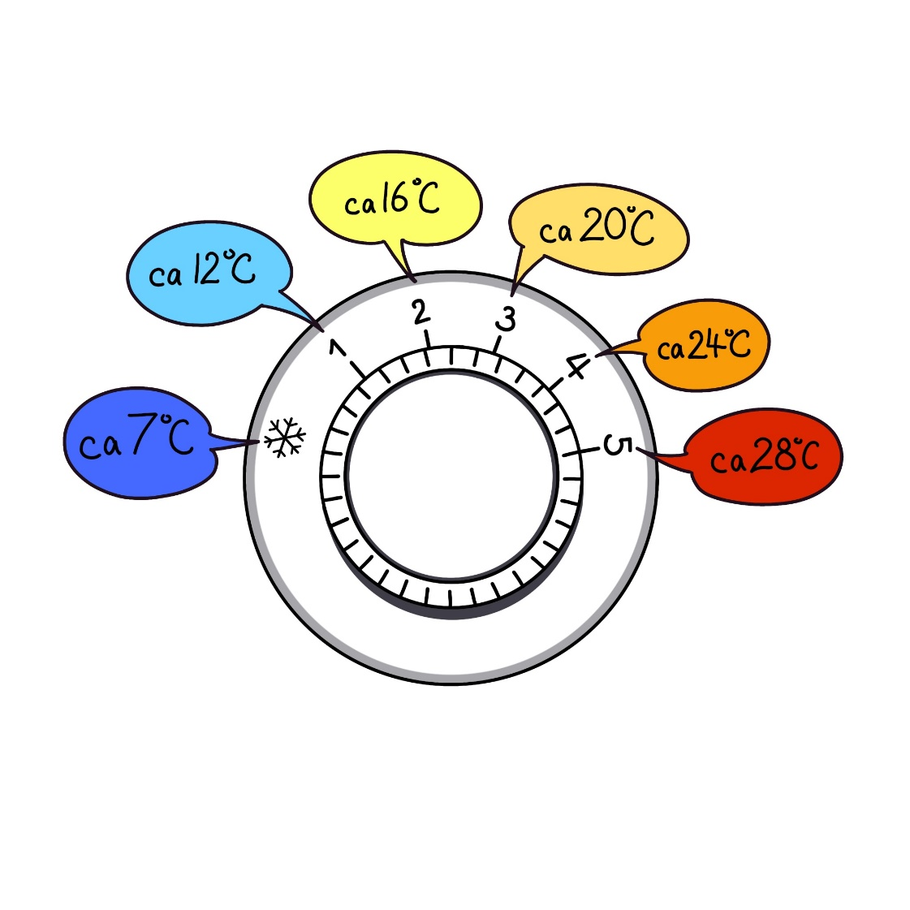
Maximal Stufe 3 (20° C) in Aufenthaltsräumen während der Nutzung.
Stufe 1 (12° C), wenn man als letzte Person den Aufenthaltsraum verlässt.
Keine Gegenstände vor die Heizkörper stellen, damit die Wärme in den ganzen Raum gelangt.
Eine Person aus der Klasse als Heizungsbeauftragte*n benennen.
Notes:
Der Raum wird nicht schneller warm, wenn das Thermostat auf einer hohen Stufe steht. Denn: Die Stufen stehen für eine Raumtemperatur, die erreicht werden soll. Stufe 3 entspricht 20° C, Stufe 5 entspricht 28° C. Zur Wärmeenergie-Erzeugung werden hauptsächlich fossile Energieträger wie Kohle und Gas verwendet, deren Nutzung erheblich zum Klimawandel beiträgt. Der Anteil der Energiewirtschaft an den Treibhausgas-Emissionen beträgt in Deutschland ungefähr 34 Prozent.

Slide 6
Wie stark ein Raum beheizt werden sollte, hängt von der Raumart ab.
a) Ja
b) Nein

Slide 7
Wie stark ein Raum beheizt werden sollte, hängt von der Raumart ab.
a) Ja
b) Nein

Slide 8
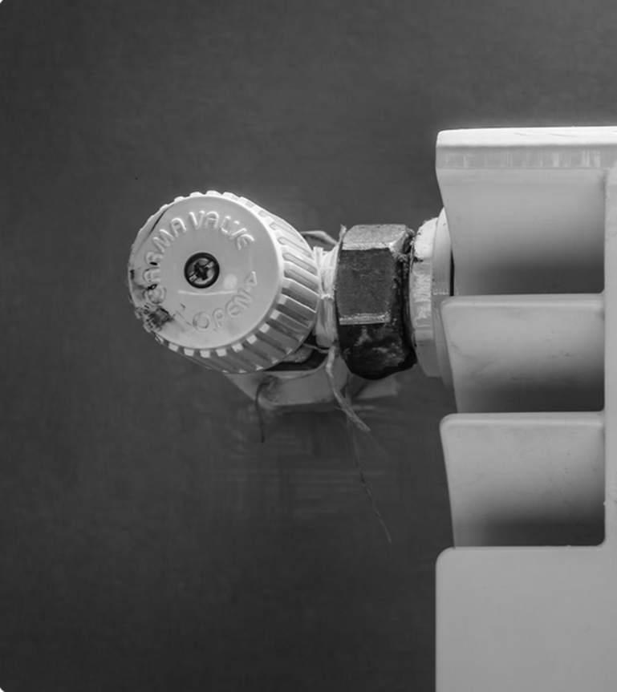
Thermostatköpfe in Toiletten, Treppenhäusern und Fluren maximal auf Stufe 2 (16 °C) stellen.
Prüfen, ob in Fluren, Toiletten und Treppenhäusern Thermostatköpfe mit fester Einstellung ("Behörden-Ventile") installiert und intakt sind.
Notes:
Toiletten, Treppenhäusern und Fluren können weniger beheizt werden, da man sich hier nicht dauerhaft aufhält und wenig Gefahr vor Unterkühlung besteht.

Slide 9
Die Luft im Klassenraum ist "verbraucht", was nun?
Ich stelle das Fenster "auf Kipp" und lasse die Heizung an.
Ich öffne das Fenster komplett und lasse die Heizung an.
Ich öffne das Fenster komplett und schalte die Heizung ab.

Slide 10
Die Luft im Klassenraum ist "verbraucht", was nun?
Ich stelle das Fenster "auf Kipp" und lasse die Heizung an.
Ich öffne das Fenster komplett und lasse die Heizung an.
Ich öffne das Fenster komplett und schalte die Heizung ab.

Slide 11
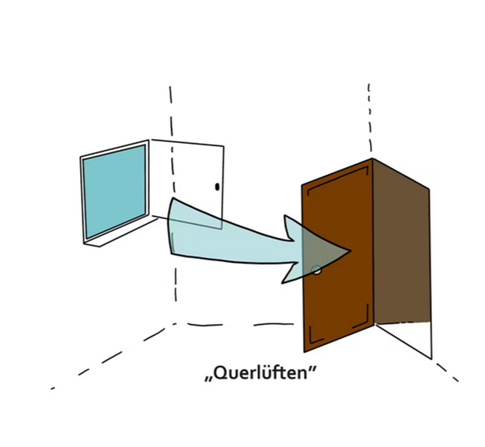
Am effektivsten für den Luftaustausch: Auch gegenüber liegende Türen oder Fenster öffnen ("Querlüften").
Das Thermostat beim Lüften auf Stufe * drehen, damit die Heizung nicht umsonst arbeitet.
Falls Lüftungsanlagen im Einsatz sind: Lüftungsauslässe nicht zustellen, sonst gelangt wenig frische Zuluft in den Raum.
Notes:
Lüften bei komplett geöffnetem Fenster ("Stoßlüften") tauscht die verbrauchte Luft viel schneller aus als bei gekippten Fenstern ("Kipplüften"). Beim Kipplüften kühlen Wände aus.
Der Ausdruck „verbrauchte Luft“ bedeutet, die Luft enthält zu viel Kohlenstoffdioxid.

Slide 12
Wie schnell ist die Luft im Klassenzimmer "verbraucht"?
Nach ca. 10 Minuten.
Nach ca. 20 Minuten.
Nach ca. 30 Minuten.

Slide 13
Wie schnell ist die Luft im Klassenzimmer "verbraucht"?
Nach ca. 10 Minuten.
Nach ca. 20 Minuten.
Nach ca. 30 Minuten.

Slide 14

Alle 20 Minuten für ca. 5 Minuten die Fenster komplett öffnen.
Notes:
Wird nicht regelmäßig in der Klasse gelüftet, steigt der Gehalt von Kohlenstoffdioxid in der Luft ("die Luft ist verbraucht"). Dadurch kann man sich schlechter konzentrieren. Außerdem steigt die Ansteckungsgefahr mit Infekten, die über die Atemwege übertragbar sind.
Je größer die Temperaturdifferenz zwischen Drinnen und Draußen ist, desto schneller ist die Luft ausgetauscht.

Slide 15
Endlich 45 Minuten Pause! Um Energie zu sparen, fahren wir das Smartboard herunter.
Nein, ich setze es in den Energiesparmodus.
Ja.

Slide 16
Endlich 45 Minuten Pause! Um Energie zu sparen, fahren wir das Smartboard herunter.
Nein, ich setze es in den Energiesparmodus.
Ja.

Slide 17

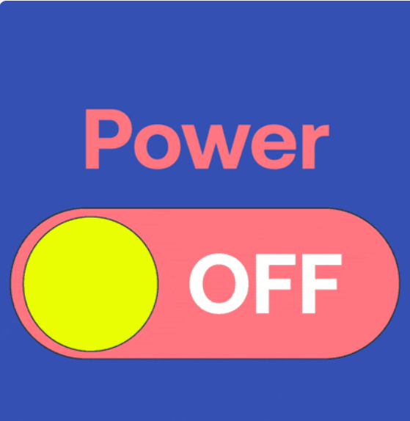
Pausen unter 60 Minuten: Smartboard in den Stand-by Modus versetzen. Die Smartboardlampen gehen zu schnell kaputt, wenn sie für kurze Zeiträume herunter- und wieder hochgefahren werden.
Pausen von mehr als 60 Minuten: Smartboards heruntergefahren
Notes:
Im Energiesparmodus verbrauchen Smartboards, Notebooks und viele andere technische Geräte deutlich mehr Energie, als wenn sie ausgeschaltet sind. Das ständige Laufen im Energiesparmodus erhöht den Verschleiß der Hardware. Dadurch wächst der Bedarf nach endlichen Rohstoffen und es entsteht giftiger Elektroschrott. Rund 20 Kilogramm Elektroschrott (entspricht in etwa 200 Smartphones) produziert eine Person in Deutschland jährlich.

Slide 18
Die Stunde ist vorbei! Gleich kommt die nächste Klasse und wir lassen das Licht an.
Nein!
Ja!

Slide 19
Die Stunde ist vorbei! Gleich kommt die nächste Klasse und wir lassen das Licht an.
Nein!
Ja!

Slide 20
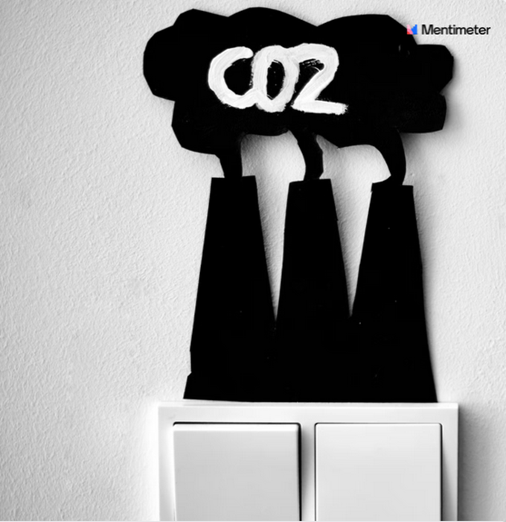
Licht ausschalten, wenn man den Raum als Letzte*r für mehr als drei Minuten verlässt.
Licht nur anschalten, wenn das Tageslicht nicht ausreicht.
Jalousien hochfahren, solange sie nicht als Verdunkelung dienen.
Notes:
Häufiges An- und Ausschalten lässt LED und Leuchtstoffröhren nicht wesentlich schneller verschleißen. Das Ausschalten von Lampen spart Strom.

Slide 21
In welchen Abfall gehören To-Go-Becher aus Pappe?
Papierabfall
b) Restabfall

Slide 22
In welchen Abfall gehören To-Go-Becher aus Pappe?
Papierabfall
b) Restabfall

Slide 23
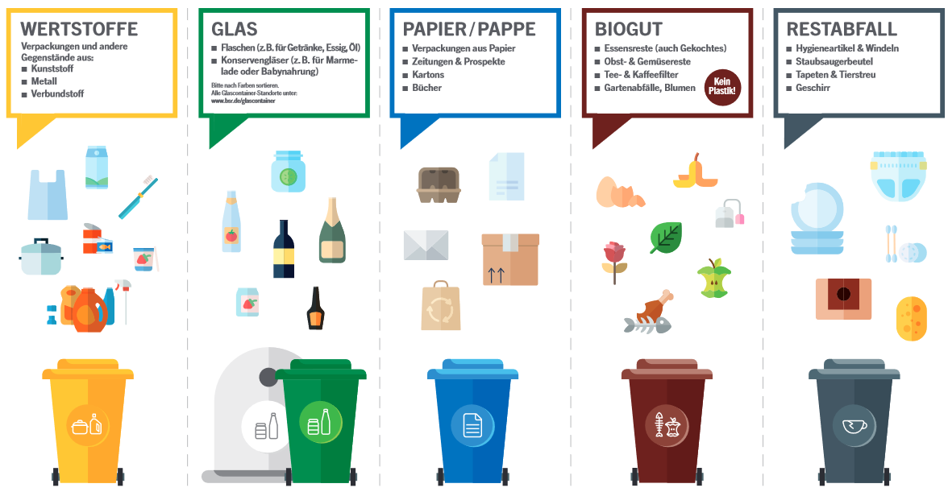

Slide 24

Abfall möglichst sortenrein nach grüner, gelber, blauer und brauner Tonne entsorgen.
Verpackungen aus mehreren Abfallarten möglichst vermeiden.

Slide 25
Wie viel Gramm Treibhausgase mehr verursacht Autofahren im Vergleich zu U-Bahn und Tram pro Kilometer?
Ungefähr doppelt so viel.
Ungefähr drei mal so viel.
Ungefähr vier mal so viel.

Slide 26
Wie viel Gramm Treibhausgase mehr verursacht Autofahren im Vergleich zu U-Bahn und Tram pro Kilometer?
Ungefähr doppelt so viel.
Ungefähr drei mal so viel.
Ungefähr vier mal so viel.

Slide 27
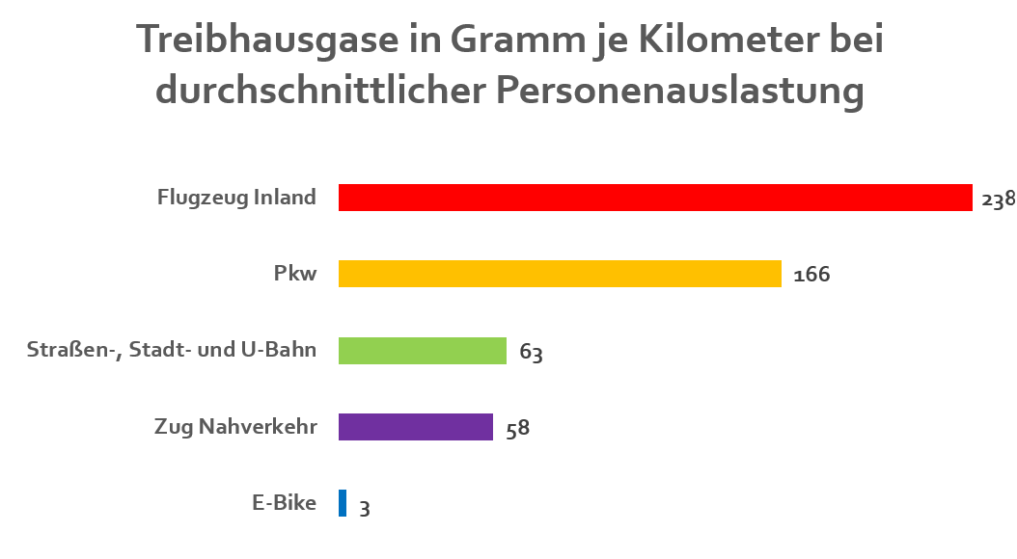

Slide 28
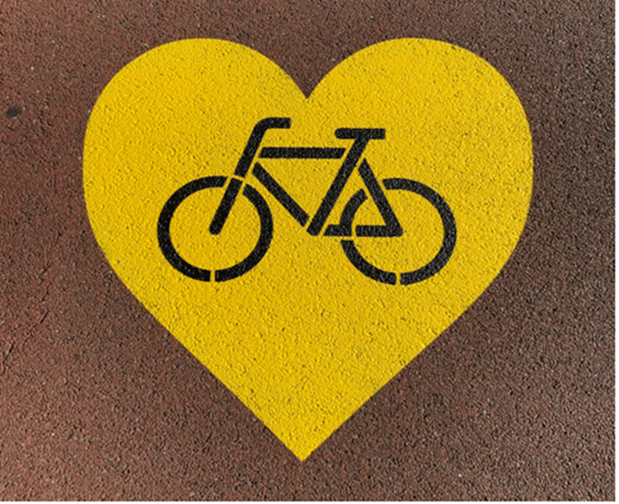
Öffis und Radfahren sind eine gute Wahl für das Klima und die eigene Gesundheit.
Für regelmäßige Autofahrten: Fahrgemeinschaften bilden.
Notes:
Der Verkehrssektor trägt rund 20 Prozent zu den Treibhausgas-Emissionen in Deutschland bei. Außerdem überschreitet die Konzentration von Stickstoffdioxid, Feinstaub und Ozon in der Luft die Empfehlung der Weltgesundheitsorganisation in vielen Ballungsräumen häufig. Rund 35 Prozent der Menschen in Deutschland leben in Ballungsräumen und sind daher Gesundheitsrisiken durch Luftschadstoffe aus dem Verkehr ausgesetzt.

Slide 29
Welchen Anteil haben tierische Produkte an den Treibhausgas-Emissionen unserer Ernährung in Deutschland?
circa 1/3
circa 1/2
circa 2/3

Slide 30
Welchen Anteil haben tierische Produkte an den Treibhausgas-Emissionen unserer Ernährung in Deutschland?
circa 1/3
circa 1/2
circa 2/3

Slide 31
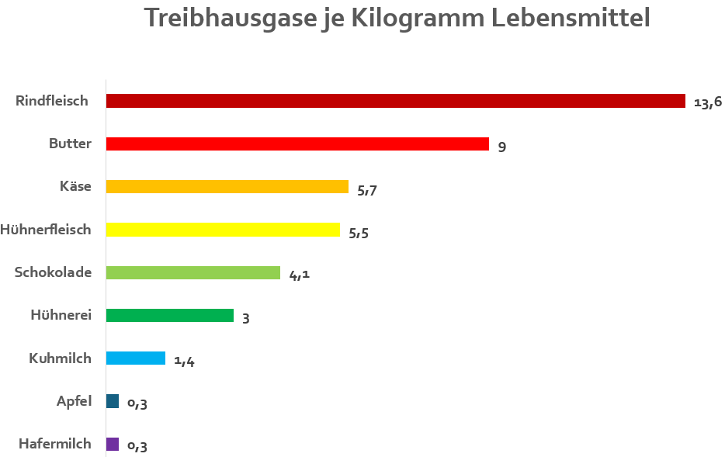

Slide 32

Pflanzliche Lebensmittel sind eine gute Wahl für das Klima und die Natur!
Notes:
Insbesondere die Rinderhaltung zur Milch- und Fleischerzeugung führt zu hohen Treibhausgasemissionen. Da für die Rinderhaltung große Mengen an Futtermittel nötig sind, werden Regenwälder abgeholzt und Flächen belegt, die dann nicht für den Anbau von Nahrungsmitteln für Menschen zur Verfügung stehen. 75 Prozent der für unsere Ernährung benötigten Fläche werden für die Produktion von Fleisch und anderer tierischer Lebensmittel genutzt. Bei einer vegetarischen Ernährungsweise wäre der Flächenbedarf um 46 Prozent geringer.

Slide 33
Welches dieser Länder hat die höchsten konsumbedingten Treibhausgas-Emissionen pro Kopf?
Deutschland
China
Malawi

Slide 34
Welches dieser Länder hat die höchsten konsumbedingten Treibhausgas-Emissionen pro Kopf?
Deutschland
China
Malawi

Slide 35
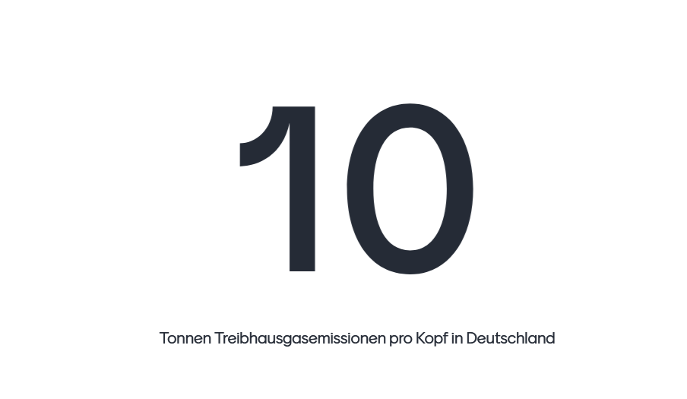

Slide 36
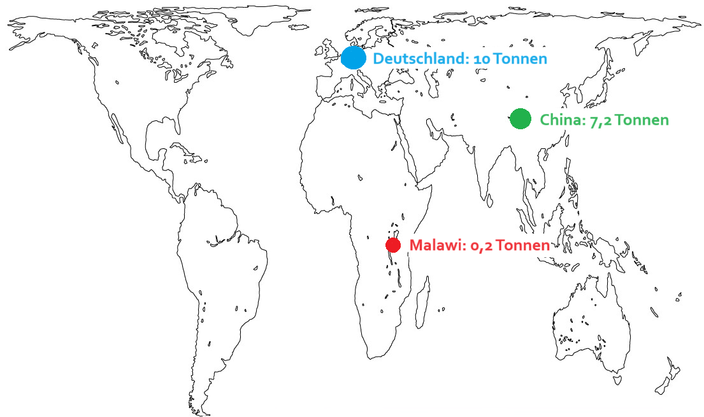
Notes:
Konsumbezogene Treibhausgasmissionen pro Kopf sind alle Treibhausgasemissionen, die durch den Konsum einer Person entstehen.
Ein Beispiel: Eine Person in Deutschland kauft ein Smartphone, das in China produziert wurde. Dann werden sowohl die Emissionen für die Produktion als auch der Transportweg der Person in Deutschland zugerechnet.
Durchschnittlich sind die konsumbezogenen Emissionen in Ländern des globalen Nordens viel höher als im globalen Süden. Allerdings treffen die Auswirkungen des Klimawandels vor allem Länder des globalen Südens, die weniger zum Klimawandel beitragen. Klimagerechtigkeit bedeutet unter anderem, dass die Länder des globalen Nordens ihren Ausstoß von Treibhausgasen drastisch verringern.
Mit dem Begriff Globaler Süden wird eine im globalen System benachteiligte gesellschaftliche, politische und ökonomische Position beschrieben. Globaler Norden hingegen bestimmt eine mit Vorteilen bedachte, privilegierte Position. Die Einteilung verweist auf die unterschiedliche Erfahrung mit Kolonialismus und Ausbeutung, einmal als Profitierende und einmal als Ausgebeutete.
Der Globale Norden umfasst beispielsweise auch Australien, während der Globale Süden auch Usbekistan beinhaltet. Zugleich gibt es in Ländern, die dem Globalen Süden zugerechnet werden, auch Menschen, die privilegiert sind, beispielsweise die Oberschicht; genauso wie es im Globalen Norden Menschen gibt, die Teil des Globalen Südens sind, wie z.B. prekär Beschäftigte im Niedriglohnsektor.
Die Graphik ist in der Peters-Projektion gestaltet: : Die Peters-Projektion war für Weltkarten entwickelt worden, um alle Länder in flächentreuem Größenverhältnis darzustellen. Sie ist flächen-, lage- und achsentreu. Daher werden alle Flächen im gleichen Maßstab abgebildet; Orte gleicher Breite bzw. Länge liegen auf waage- und senkrechten Linien. Sie kann dabei prinzipiell weder längen- noch winkeltreu sein. Die üblichen Projektionen stellen die nördlichen Breitengrade und somit Europa und die USA vergrößert da.

Slide 37
Und die Gewinner*innen sind...

Slide 38

Gut gemacht!

Slide 39
Quellen
F. 5: Agentur für erneuerbare Energien 2023: https://www.unendlich-viel-energie.de/media/image/76501.AEE_THG-Emissionen_Sektoren_2022_mrz23.jpg
F.5: Heizsparer: https://www.heizsparer.de/heizung/wissen/vorlauf-und-ruecklauftemperatur
F. 5: Bild: Christina Weißbach
F. 5: Senatsverwaltung für Bildung, Jugend und Familie 2022: https://www.berlin.de/sen/bildung/schule/energiespartipps-sek2.pdf
F. 8: Bild: Christina Weißbach
F. 8: Umweltbundesamt:
https://www.umweltbundesamt.de/richtig-lueften-in-schulen#wie-funktioniert-richtiges-luften-im-schulalltag
F. 11: Senatsverwaltung für Bildung, Jugend und Familie 2022: https://www.berlin.de/sen/bildung/schule/energiespartipps-sek2.pdf
F. 14, 15:
Umweltbundesamt 2023: https://www.umweltbundesamt.de/daten/luft/luftbelastung-in-ballungsraeumen#-entwicklung-von-2000-
https://www.umweltbundesamt.de/themen/verkehr/emissionsdaten#verkehrsmittelvergleich_personenverkehr
F. 18: ifeu - Institut für Energie- und Umweltforschung Heidelberg 2020:
https://www.ifeu.de/projekt/oekologischer-fussabdruck-von-lebensmitteln-und-gerichten-in-deutschland
F.18: WWF Deutschland 2021:
https://www.wwf.de/fileadmin/fm-wwf/Publikationen-PDF/Landwirtschaft/kulinarische-kompass-klima.pdf
F.23: H. Ritchie 2019:
“How do CO2 emissions compare when we adjust for trade?”, https://ourworldindata.org/consumption-based-co2#article-citation

Slide 40


